Slide 1
云计算课程期末项目-云销售
2020
[数据删除]
[数据删除]
[数据删除]
2020年12月28日

Slide 2

目录/Contents
01.
Hadoop/Hive配置
02.
前后端实现
03.
项目功能点
04.
项目演示

Slide 3
Hadoop/Hive配置

Slide 4
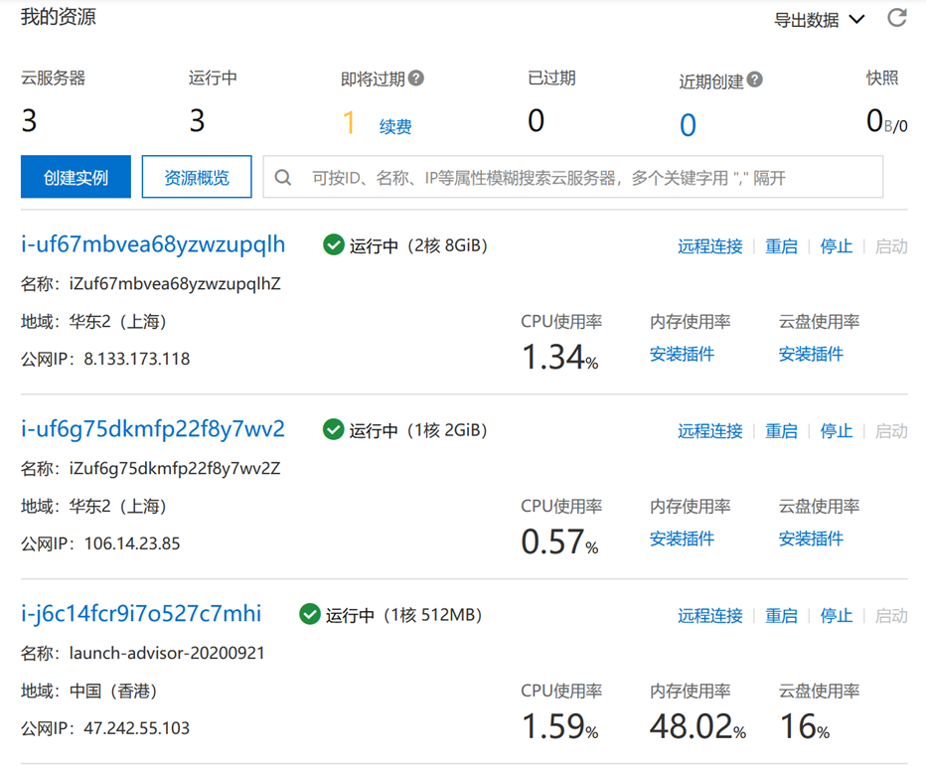
元数据库
MySql
Hadoop/Hive架构
ZooKeeper
HadoopA
NameNode
（Active)
HadoopB
NameNode
（Standby)
HadoopA
DataNode
HadoopB
DataNode
HadoopC
DataNode

Slide 5
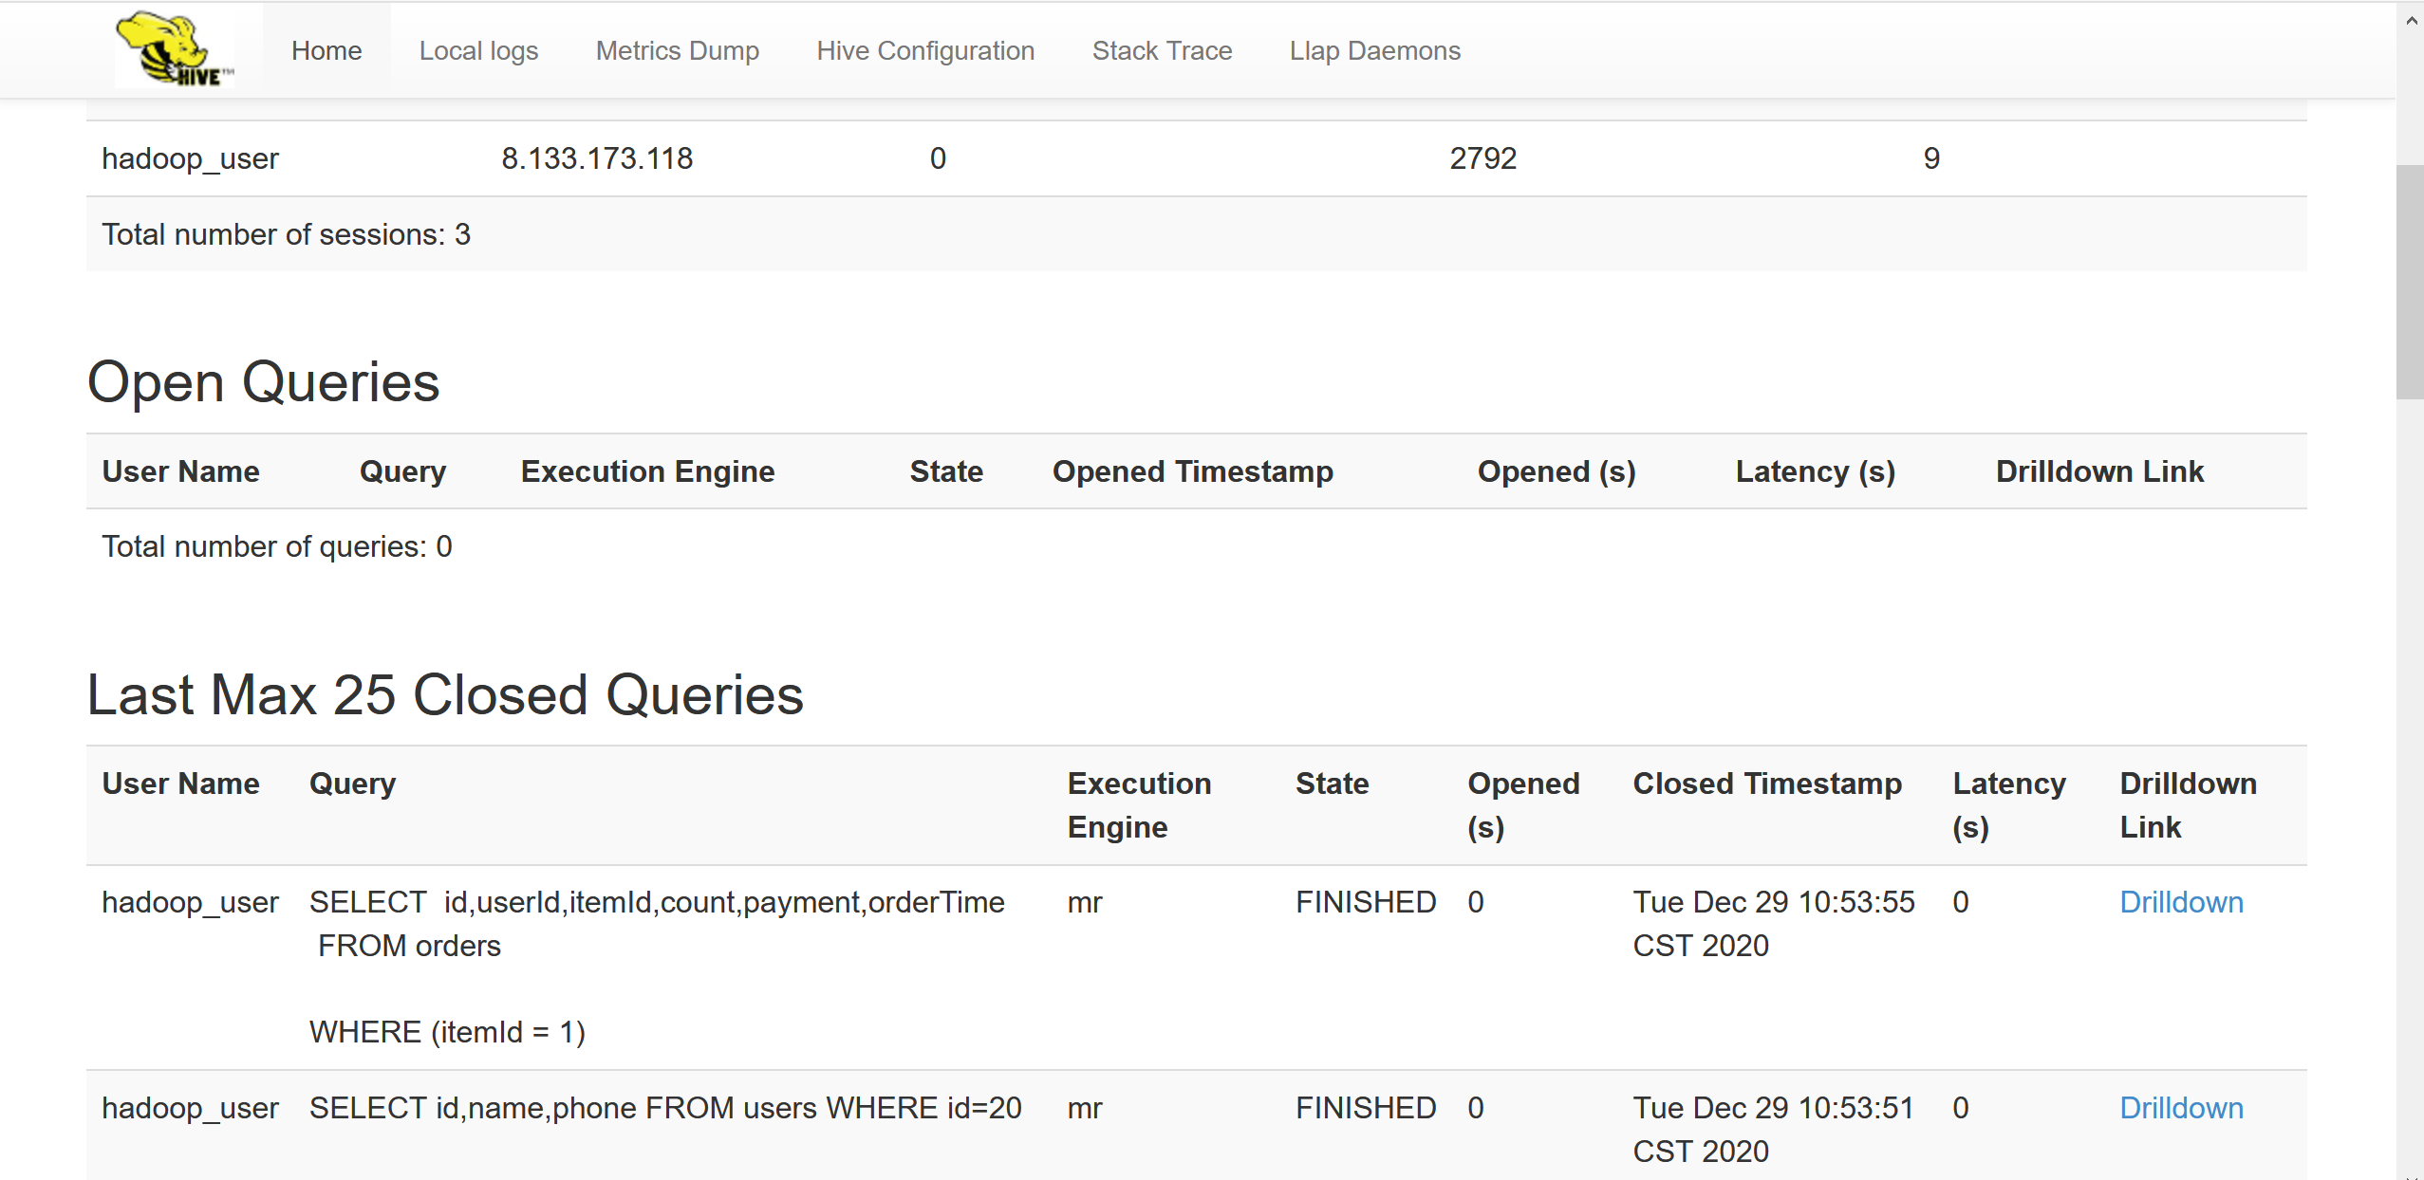
Hive配置

Slide 6
前后端实现

Slide 7
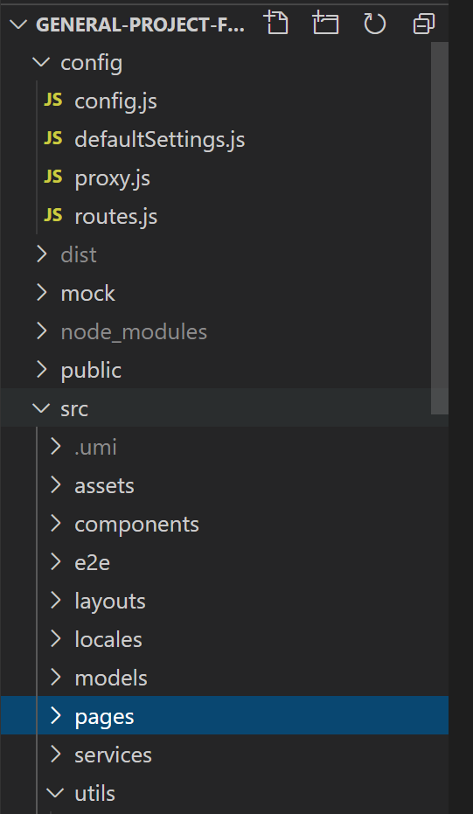
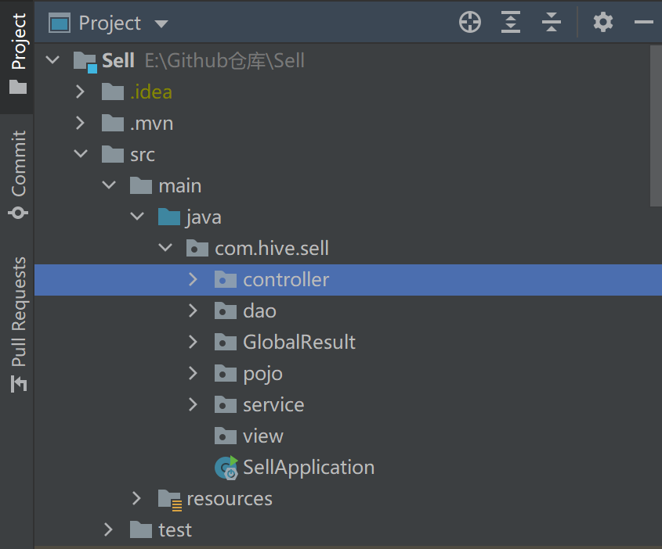
前后端实现
前端：AntD Pro React + BizCharts
后端：Spring Boot + Mybatis

Slide 8
项目功能点

Slide 9
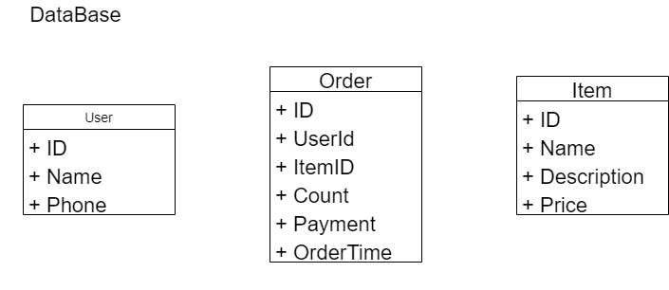
项目功能点
查询所有订单（分页）
查询所有用户（分页）
查询所有商品（分页）
查询销售额最高的商品
查询购买金额最高的用户
查询特定时间段内逐日总销售额（前端设计为展示近7天）
查询特定时间段内特定商品逐日销售额（前端设计为展示近7天）
查询特定时间段内特定用户逐日购买额（前端设计为展示近7天）
前端订单、用户、商品表格的筛选、排序（如支持按下单用户筛选订单、支持按下单时间排序订单、支持按订单金额排序订单等等）

Slide 10
项目演示

Slide 11
谢谢观看！

